Slide 1
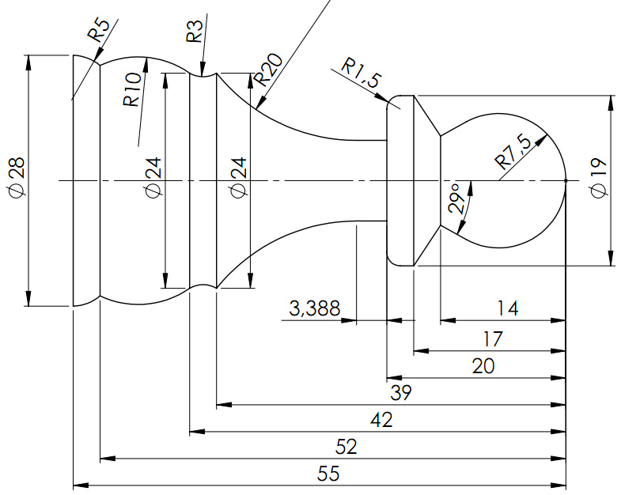
TEHNIČKO CRTANjE

Slide 2
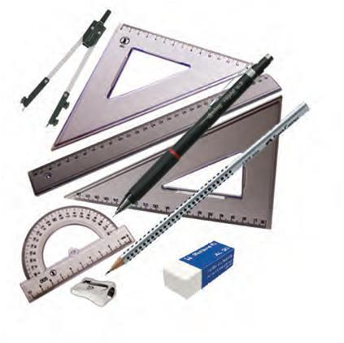
OSNOVNI PRIBOR ZA TEHNIČKO CRTANJE
Da biste bilo šta nacrtali, potrebno je da imate odgovarajući pribor.
Za tehničko crtanje se koristi:
grafitna olovka,
gumica i rezač,
dva trougla,
lenjir,
uglomer,
šestar.

Slide 3
FORMATI CRTEŽA
Skup propisanih veličina i oblika za tehničke crteže naziva se FORMAT.
Svojstva formata su:
svaki format ima oblik pravougaonika;
osnovni format je A0 površine 1 m²;
manji format se dobija polovljenjem duže stranice većeg formata.

Slide 4
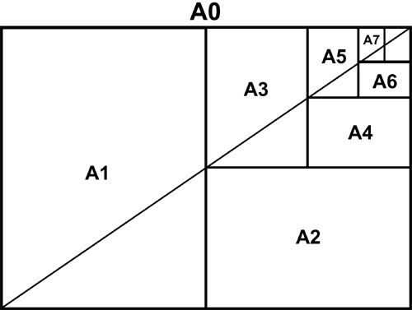
FORMATI CRTEŽA

Slide 5
VRSTE LINIJA
Radi postizanja što veće jasnoće i preglednosti, u tehničkim crtežima primjenjuju se linije različitih vrsta i različite debljine.
U tehničkom crtanju koristi se više vrsta linija i to:
puna debela linija koristi se za crtanje kontura
puna tanka linija koristi se za crtanje kotnih linija i linija šrafure presjeka
isprekidana linija koristi se za crtanje zaklonjenih kontura
crta, tačka, crta linija koristi se za crtanje osa simetrije
debela crta, tačka, crta linija koristi se za obeležavanje mjesta presjeka
slobodoručna linija služi za crtanje skica i prikazivanje preloma, skraćenja predmeta i prekida

Slide 6
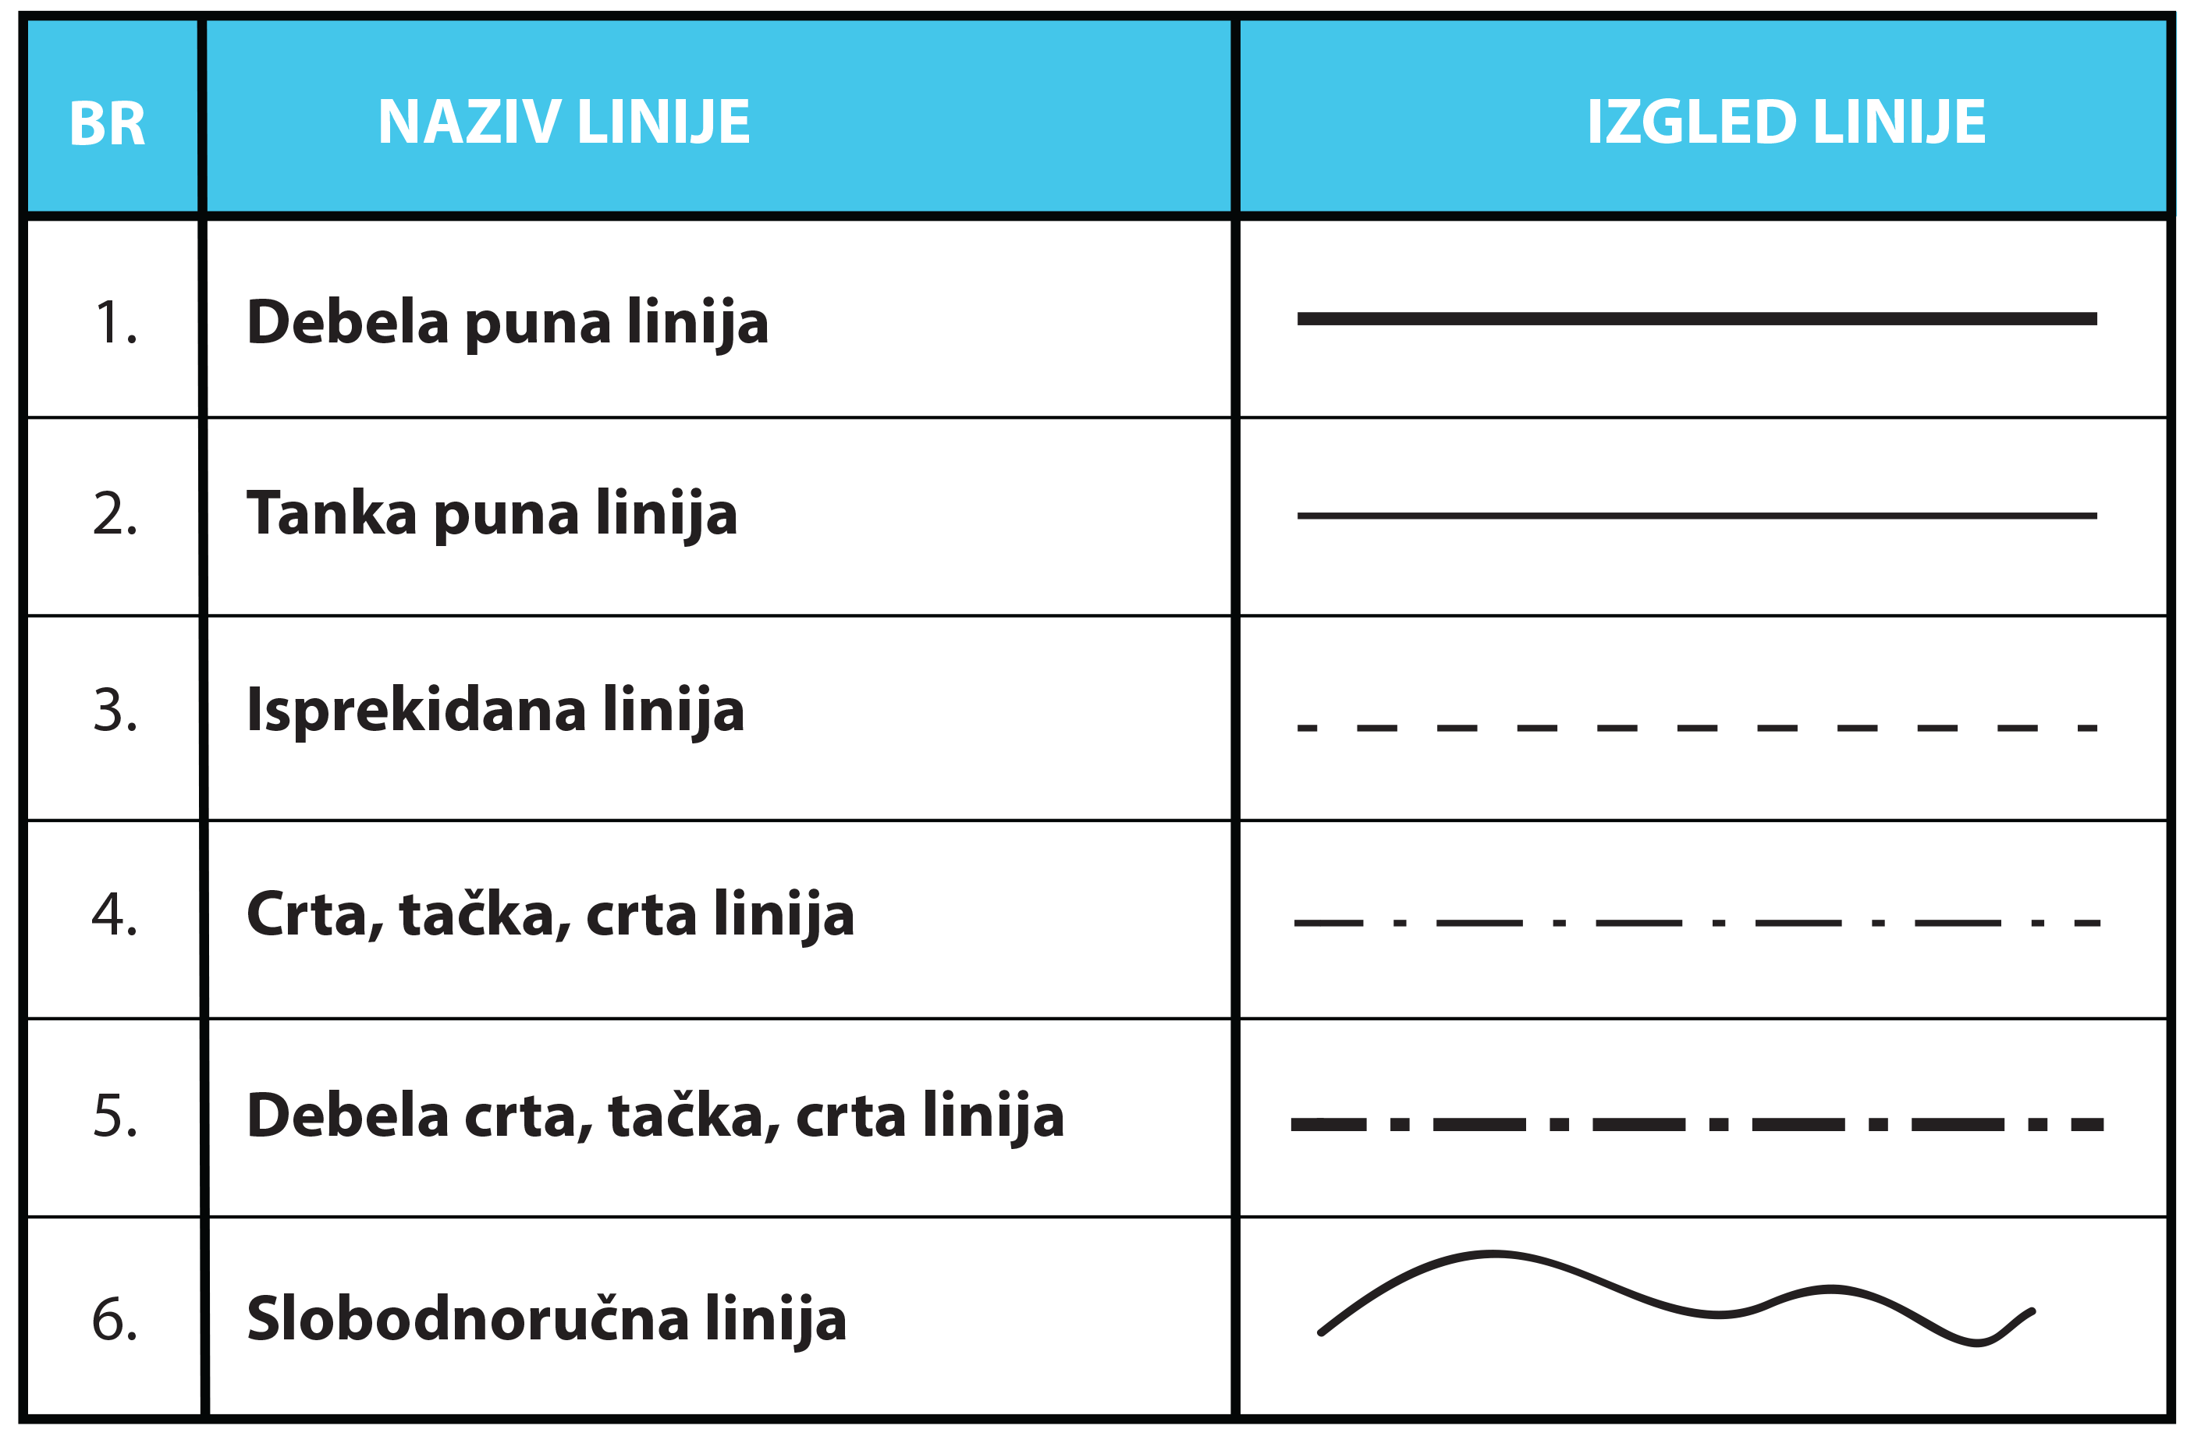
VRSTE LINIJA

Slide 7

REZIME
Šta sve spada u pripora za tehničko crtanje?
Koja su svojstva formata?
Kojeg je formata velika sveska, a kojeg mala?
Zašto koristimo različite vrste linija?

